Slide 1
Скорость при прямолинейном равноускоренном
движении тела

Slide 2



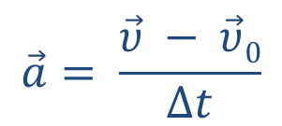



Если известна начальная скорость и ускорение, можно определить скорость тела в любой момент времени
$$\vec{a}= \frac{\vec{υ} − \vec{υ}0}{Δt}$$
$$y=kx+b$$
$$\vec{υ} − \vec{υ}0=\vec{a}Δt$$
постоянный
коэффициент
свободный
член
аргумент
$$\vec{υ} = \vec{υ}0+ \vec{a}Δt$$
$$υ_{x}= axΔt+υ_{0x}$$
уравнение скорости при
равноускоренном движении
$$υ$$
y
$$υ_{x}= υ_{0x}+axΔt$$
t
0
x

Slide 3


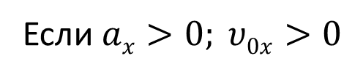
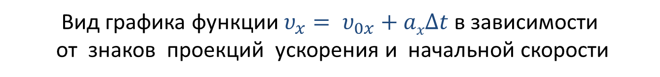






Вид графика функции $υ_{x}= υ_{0x}+axΔt$ в зависимости
от знаков проекций ускорения и начальной скорости
Если $ax>0; υ0x>0$
$$υx, \frac{м}{с}$$
$$υ= υ_{0}+at$$
$$\vec{a}$$
$$\vec{υ}$$
$$α<{90}^{ο}$$
$$υ0$$
0
х
t$,$c

Slide 4
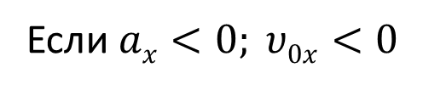






Вид графика функции $υ_{x}= υ_{0x}+axΔt$ в зависимости
от знаков проекций ускорения и начальной скорости
Если $ax<0; υ0x<0$
$$υx, \frac{м}{с}$$
$$υ= {−υ}_{0}−at$$
t$,$c
$$\vec{a}$$
$$α>{90}^{ο}$$
$$−υ0$$
$$\vec{υ}$$
0
х

Slide 5
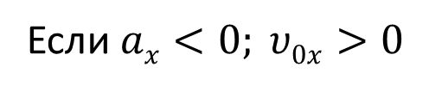







Вид графика функции $υ_{x}= υ_{0x}+axΔt$ в зависимости
от знаков проекций ускорения и начальной скорости
Если $ax<0; υ0x>0$
$$υx, \frac{м}{с}$$
$$υ= υ_{0}−at$$
$$α>{90}^{ο}$$
$$υ0$$
$$\vec{a}$$
$$\vec{υ}$$
= $\vec{0}$
х
t$,$c
0

Slide 6
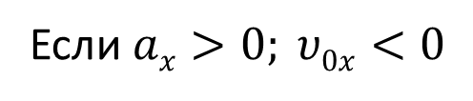




Вид графика функции $υ_{x}= υ_{0x}+axΔt$ в зависимости
от знаков проекций ускорения и начальной скорости
Если $ax>0; υ0x<0$
$$υx, \frac{м}{с}$$
$$υ= {−υ}_{0}+at$$
$$\vec{a}$$
t$,$c
$$\vec{υ}$$
$$α>{90}^{ο}$$
$$−υ0$$
0
х

Slide 7
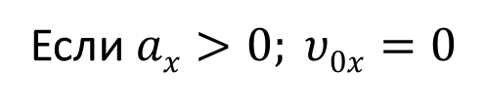

Вид графика функции $υ_{x}= υ_{0x}+axΔt$ в зависимости
от знаков проекций ускорения и начальной скорости
Если $ax>0; υ0x=0$
$$υx, \frac{м}{с}$$
$$υ= at$$
$$\vec{a}$$
$$\vec{υ}$$
$$α<{90}^{ο}$$
₀
t$,$c
0
х

Slide 8
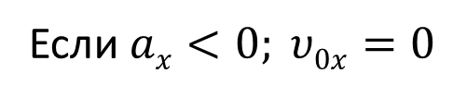


Вид графика функции $υ_{x}= υ_{0x}+axΔt$ в зависимости
от знаков проекций ускорения и начальной скорости
Если $ax<0; υ0x=0$
$$υx, \frac{м}{с}$$
$$υ= −at$$
$$α<{−90}^{ο}$$
t$,$c
$$\vec{a}$$
$$\vec{υ}$$
0
х

Slide 9

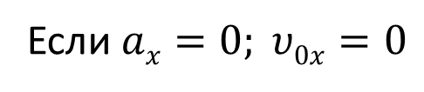

Вид графика функции $υ_{x}= υ_{0x}+axΔt$ в зависимости
от знаков проекций ускорения и начальной скорости
Если $ax=0; υ0x=0$
$$υx, \frac{м}{с}$$
$$υ=0$$
t$,$c
0
0
х

Slide 10







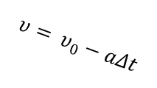
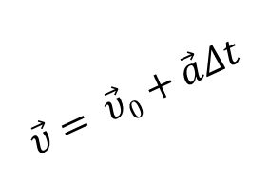
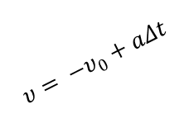
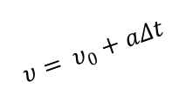


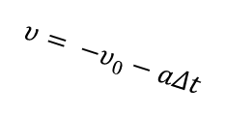
Равноускоренное движение
$$υ_{x}= υ_{0x}+a_{x}Δt$$
$$υ$$
$$υ$$
$$υ= υ_{0}+aΔt$$
$$υ= aΔt$$
$$\vec{υ}= \vec{υ}0+\vec{a}Δt$$
$$υ0$$
$$υ= υ_{0}−aΔt$$
$$υ= {−υ}_{0}+aΔt$$
$$υ0$$
$$0$$
t
$$−υ0$$
$$υ=−aΔt$$
t
$$υ= {−υ}_{0}−aΔt$$

